Slide 1
ΧΡΙΣΤΟΥΓΕΝNΑ
Από τον ΣΠΥΡΟΣ - ΣΥΡΙΩΤΗΣ

Slide 2

Το 2013

Slide 3
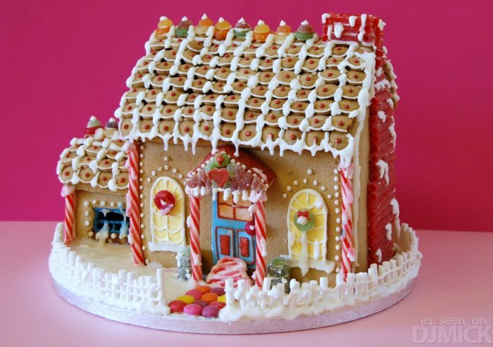
Το ΠΙΟ ΩΡΑΙΟ ΓΛΥΚΟ

Slide 4
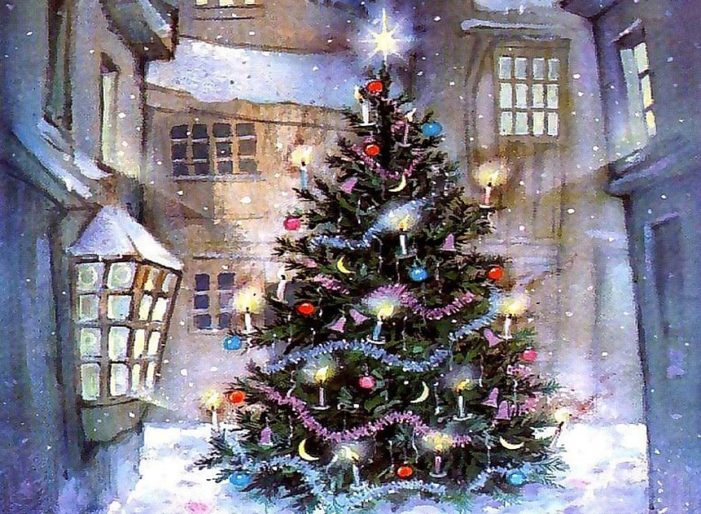
ΤΟ ΔΕΝΤΡΟ

Slide 5
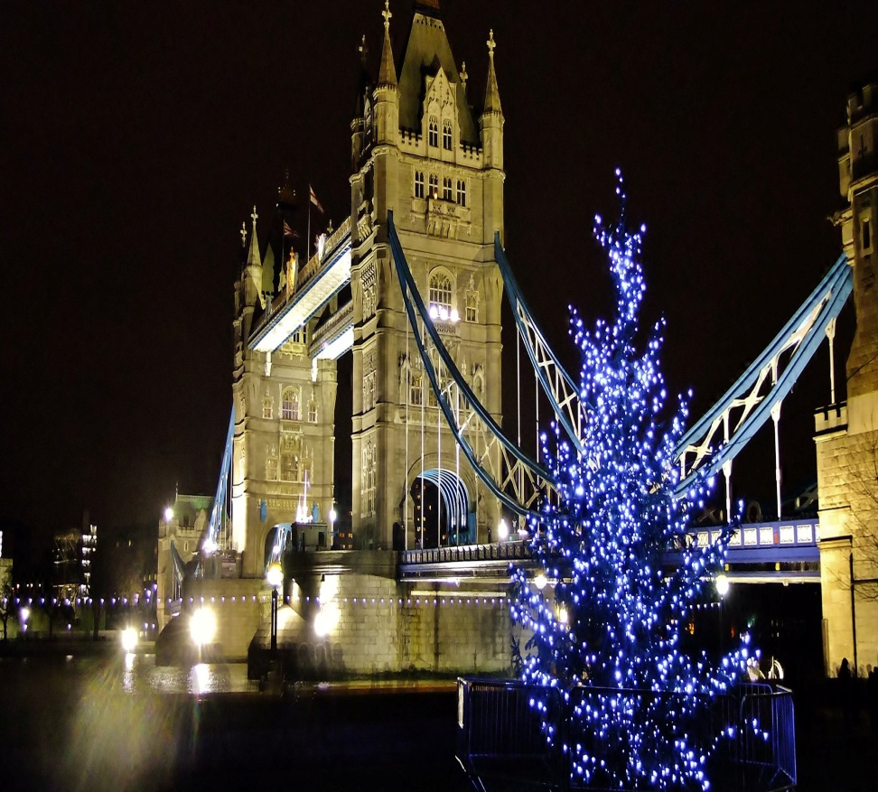
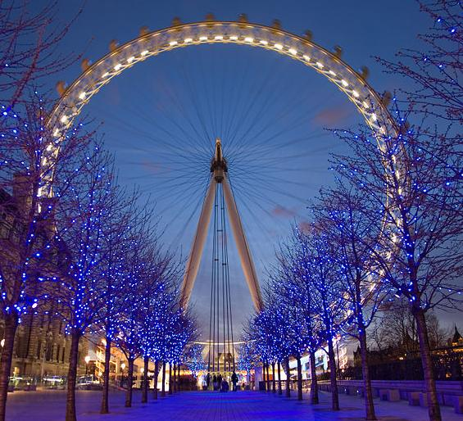
ΧΡΙΣΤΟΥΓΕΝΝΑ ΣΤΟ ΛΟΝΔΙΝΟ

Slide 6
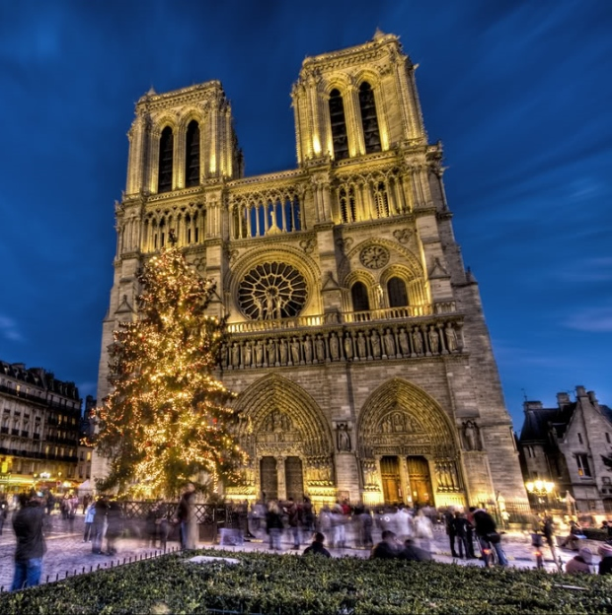
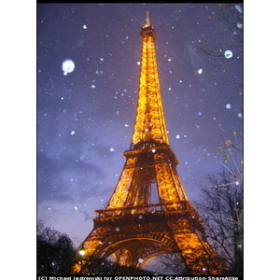
ΧΡΙΣΤΟΥΓΕΝΝΑ ΣΤΟ ΠΑΡΙΣΙ

Slide 7
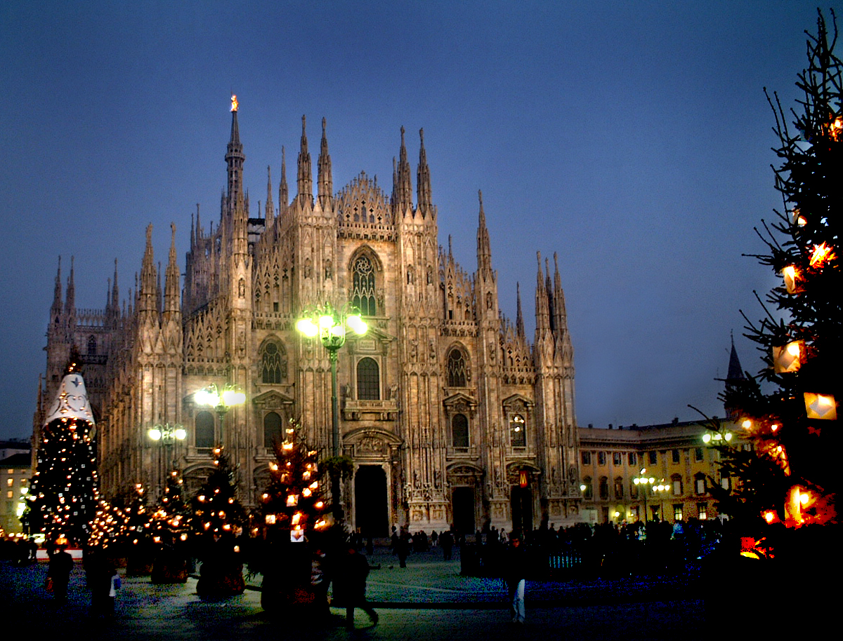
ΧΡΙΣΤΟΥΓΕΝΝΑ ΣΤΗΝ ΙΤΑΛΙΑ

Slide 8
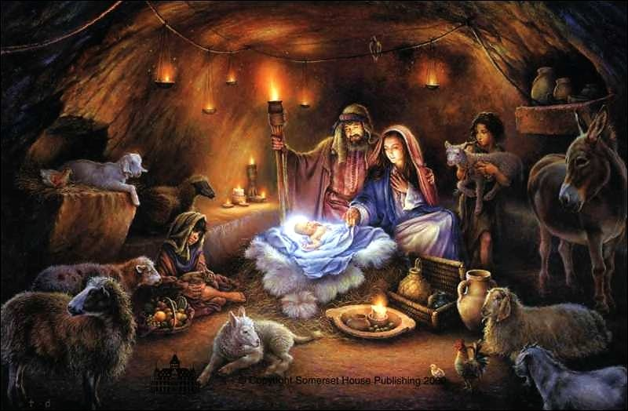
Η ΦΑΤΝΗ

Slide 9
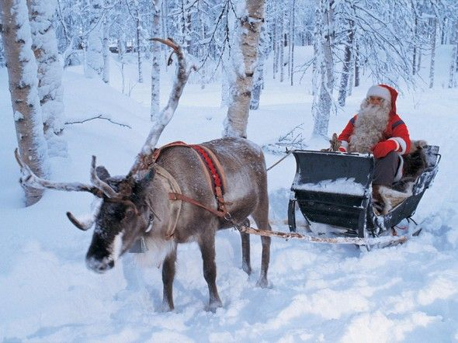
ΤΟ ΧΩΡΙΟ ΤΟΥ ΑΗ ΒΑΣΙΛΗ

Slide 10
ΚΑΛΑ ΧΡΙΣΤΟΥΓΕΝΑ
ΑΠΌ ΤΟ ΣΠΥΡΟ ΣΥΡΙΩΤΗ ΧΑ.ΧΑ.ΧΑ…

